Slide 1


Data Whispers AG
-Your Partner in Stock Price Prediction -

Slide 2
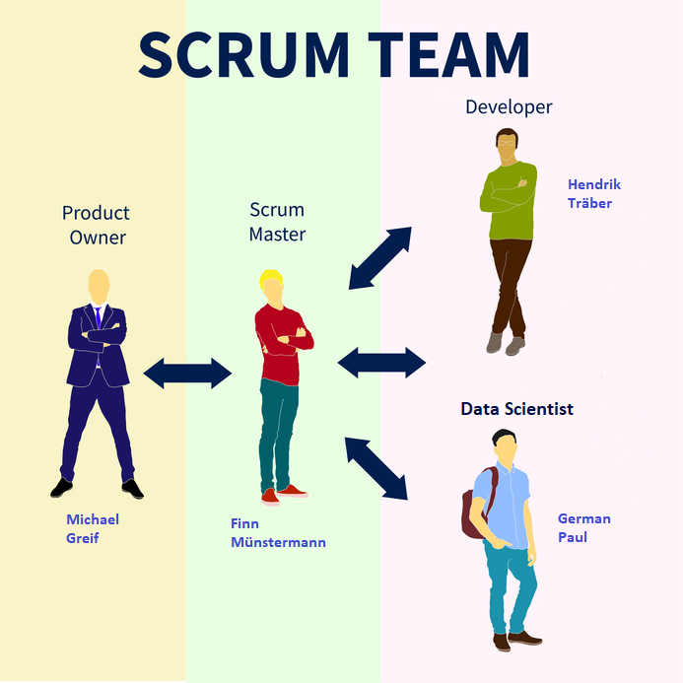
Meetingstruktur
Treffen: DI, DO nach der Vorlesung
Sprintlänge: 1,5; 1,5; 3 Wochen
Kommunikationskanal: Teams
Kundenpräsentation: jede Vorlesung

Slide 3
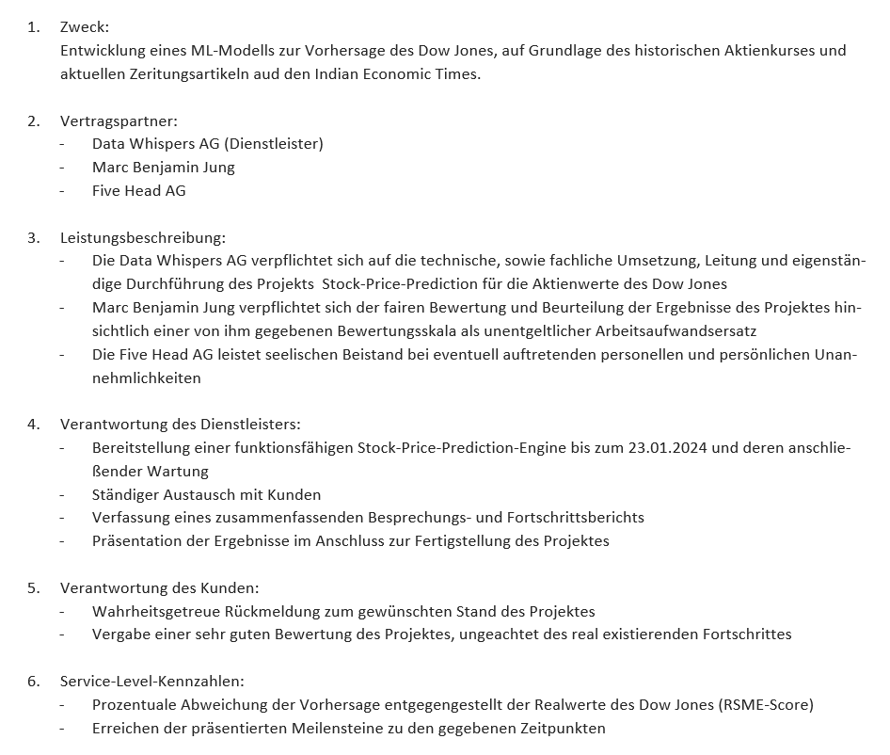
SLA
Schwellenwerte aufnehmen
Sehr gut, gut, in Ordnung, ungenügend
-> Produkt

Slide 4
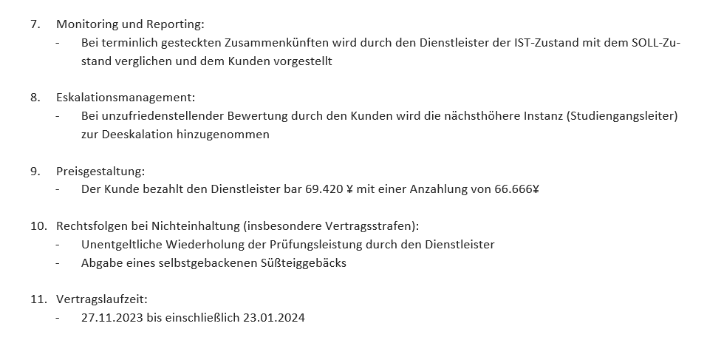
SLA

Slide 5
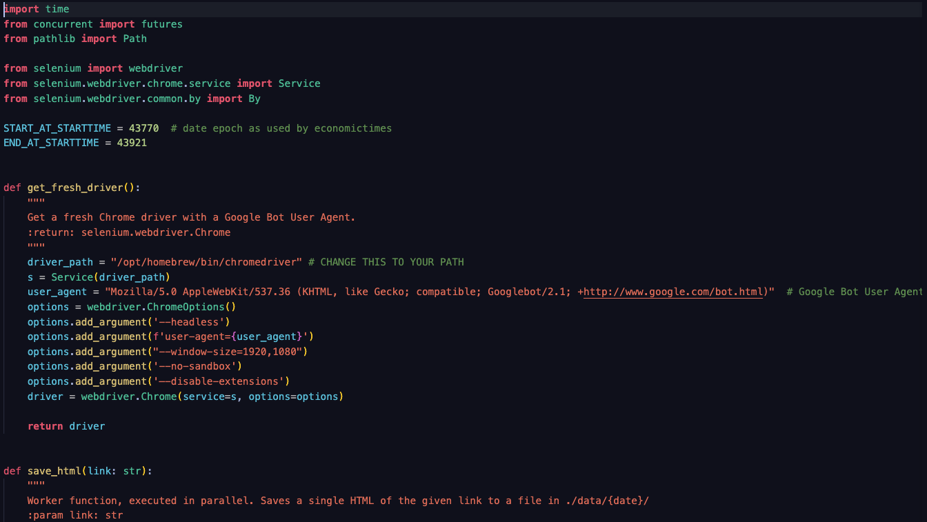
Ausschnitt aus dem Scraper Code

Slide 6
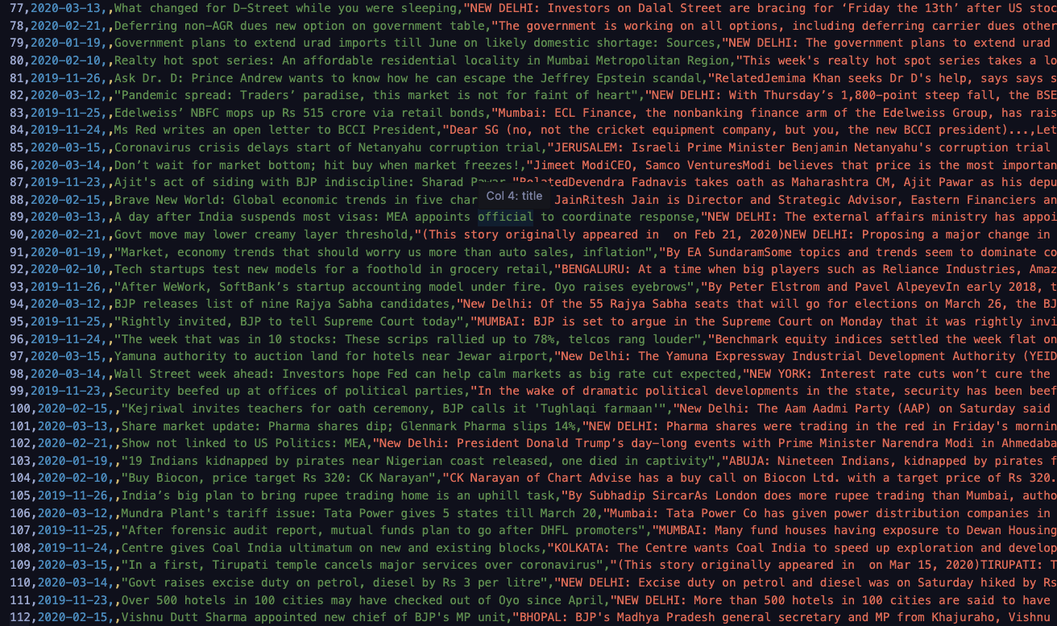
Ausschnitt aus dem Datensatz mit den Artikeln

